Slide 1


“ A vida é a arte de saber envelhecer “
Psicologia do desenvolvimento
Adriana Aguida Bomediano Della Torre – 21000392
Dinelize Silva Moreira - 21000310
Felipe Augusto Martins – 21001086
Módulo 3°

Slide 2

Introdução
O objetivo desta apostila é possibilitar por meio de desafios, atividades que estimulem as funções cognitivas de idosos, em especial ao R.T.T (exemplo das iniciais de quem atenderam).
As funções executivas estão ligadas a

Slide 3
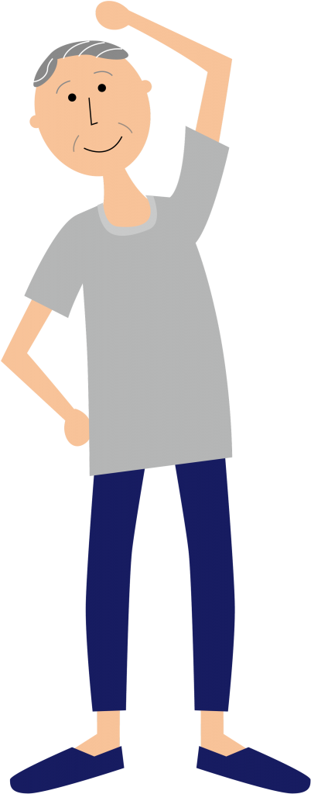
Resultado

Slide 4

Exercícios

Slide 5

Cronograma

Slide 6

Informações
Gerais

